Slide 1






SSAFY
GWANTONG PJT
2021 SSAFY
ZIP UP!
노유진 배지환 정지영
ZIP UP

Slide 2



Z I P U P
1 ZIP UP 소개
2 INTRO
3 서비스 구성도
4 전체 기능 목록
5 화면 흐름도
6 추진계획
7 기대효과
8 개발후기
CONTENTS
LIST
2021 SSAFY

Slide 3
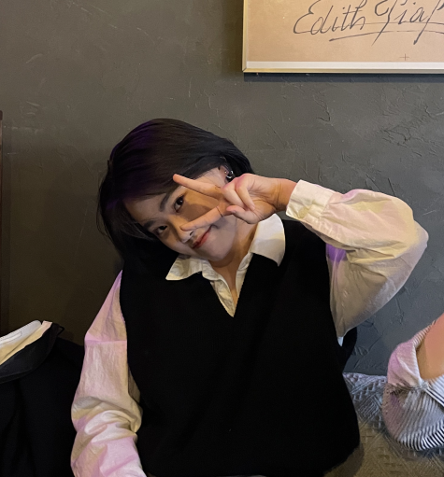
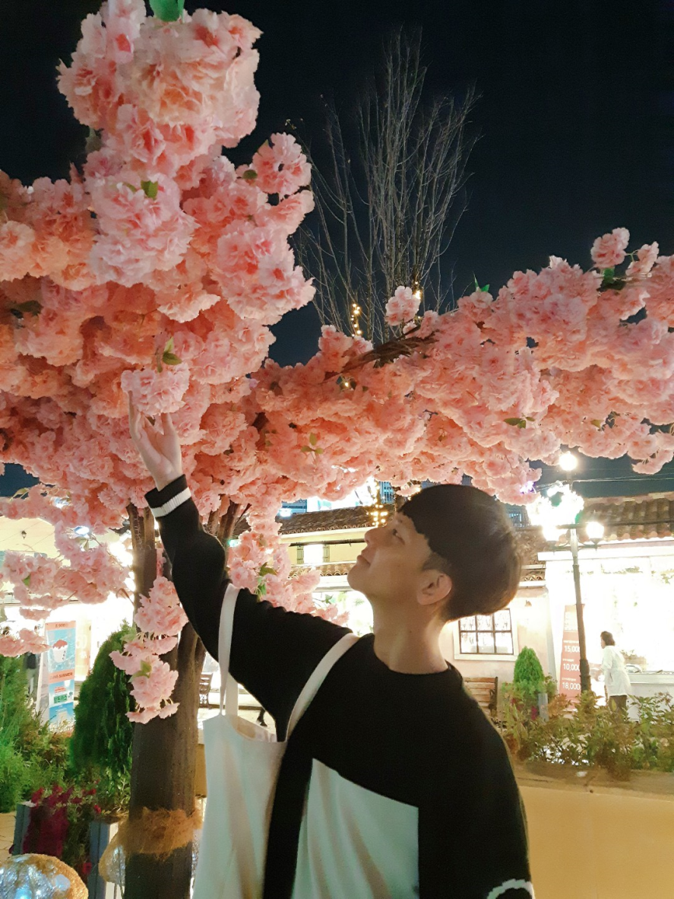
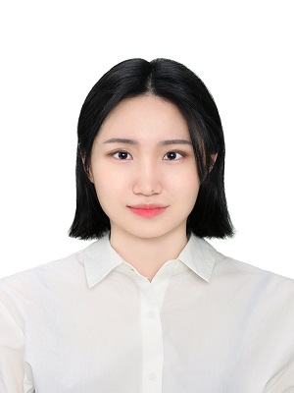

ZIPUP 소개
ABOUT TEAM
노유진
팀장 & 발표자
부동산 실시간 거래 구현
배지환
팀원
회원관리 구현
정지영
팀원
자유게시판 & 공지사항 & 메인화면 구현

Slide 4
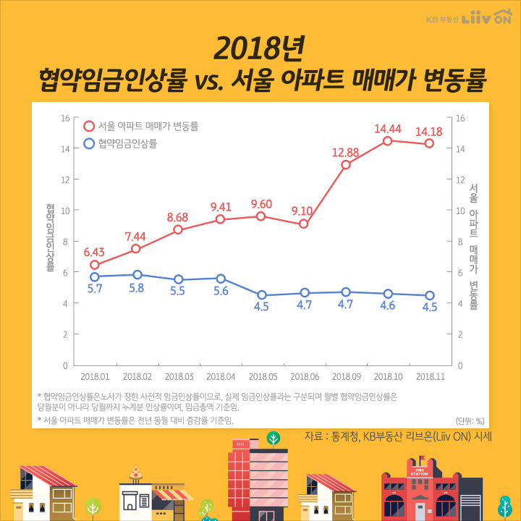
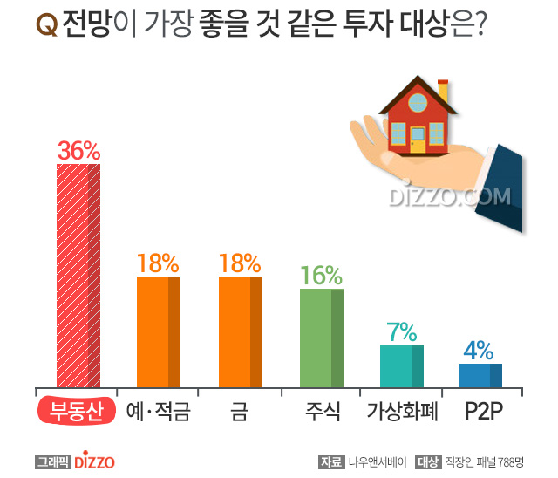
INTRO - 개발 개요
Notes:
좌측 그래프는 통계청에서 발표한 임금인상률과 아파트매매가 변동률을 비교한 것입니다.
우측 그래프는 직장인이 생각하는 가장 전망 좋은 투자 대상으로 부동산을 꼽는다는것을 보여줍니다.
이를 통해 많은 사람들이 자산을 불리기 위한 수단으로 부동산을 선택하고 있고, 그에 대한 관심이 높아지고 있음을 예상할 수 있습니다.

Slide 5





INTRO - 개발 개요
Notes:
이에 따라 부동산 매매 정보들을 종합해서 확인할 수 있으며, 그에 대한 의견을 자유롭게 나눠
부동산 투자에 대한 정보들을 얻을 수 있는 웹사이트를 제작하게 되었습니다.

Slide 6





서비스 구성도
사이트에 들어오기
회원가입 / 로그인
부동산 실거래 정보 확인
자유게시판으로 정보 공유

Slide 7





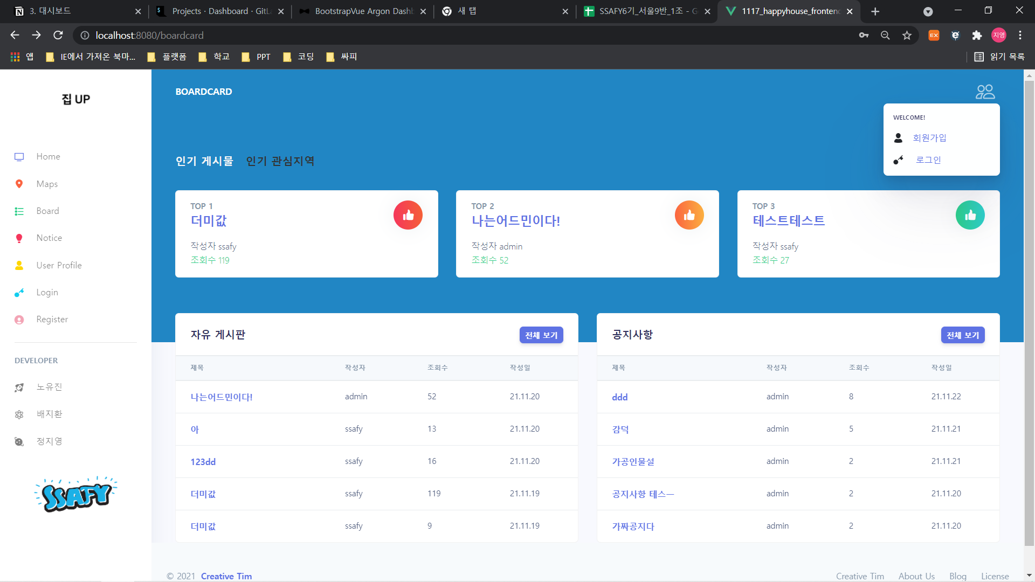



시스템 구성도
Back-end
Front-end
User
API
DB

Slide 8


시스템 구성도
2. 지도, 실거래 데이터 요청
3. 지도, 실거래 데이터 제공
1. 로그인 / 실거래 정보 확인 및 글 작성
4. 데이터 요청
6. 실거래 정보 등 원하는 데이터 전송
5. 요청 데이터 전송

Slide 9



기능 구성도
MENU GUSUNGDO
메인 화면
로그인
프로필 관리
회원가입
부동산 실거래
지역별
시/구/동 부동산
거래 리스트업
아파트별
아파트 이전
거래 리스트업
관심 설정
회원별 관심
부동산 리스트업
자유게시판
댓글
공지사항

Slide 10
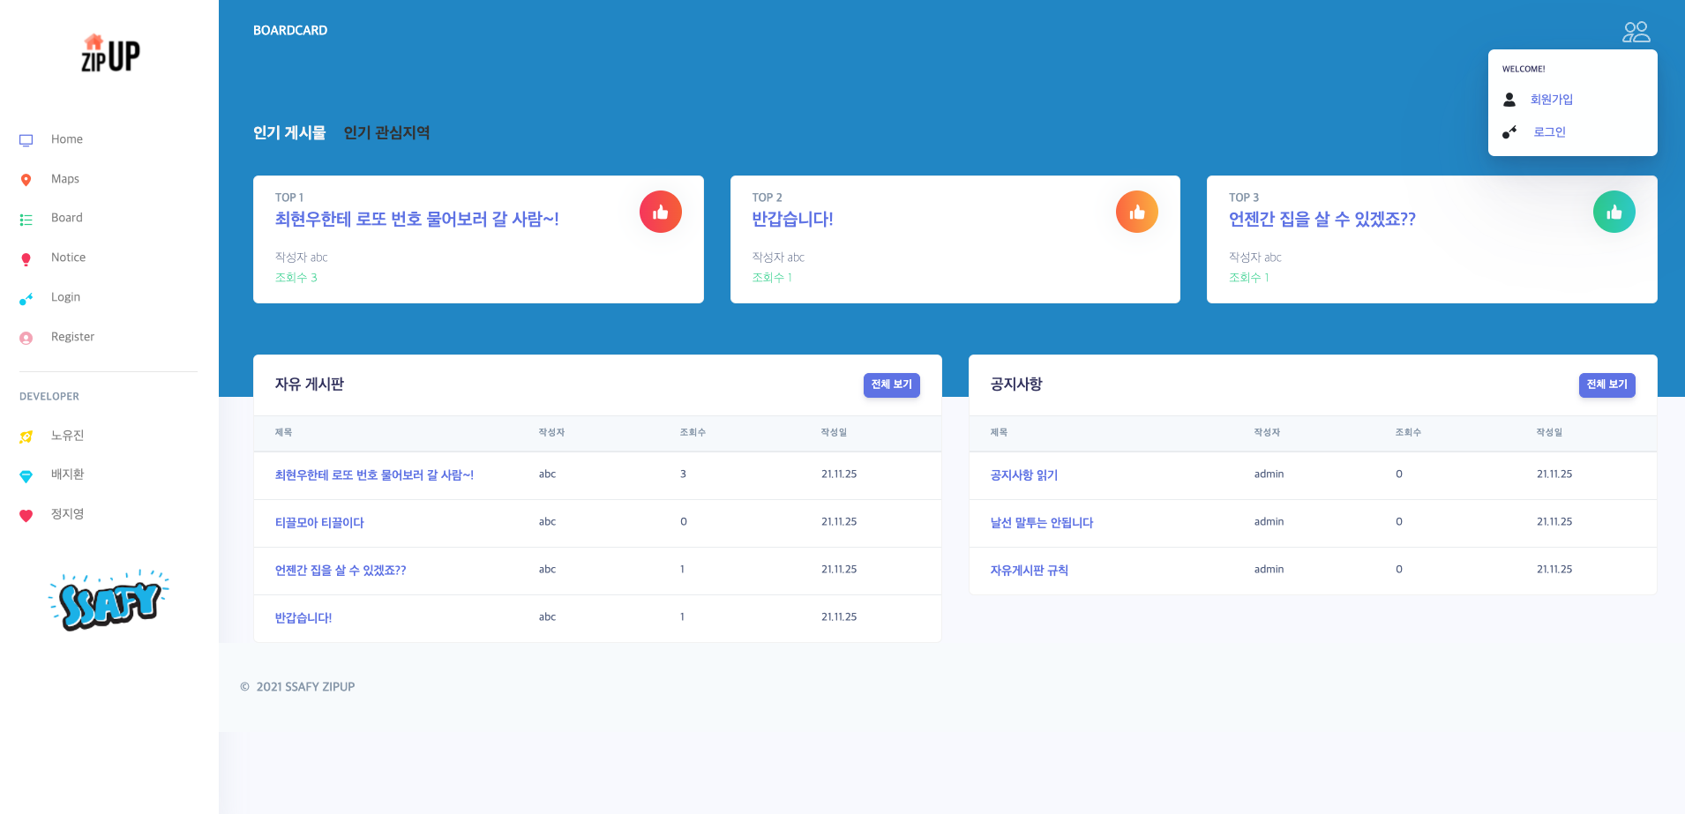
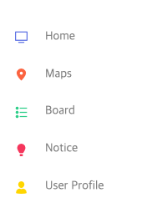
화면 흐름도- 메인 홈
번호 | 설명
1 | 인기게시물/관심지역 출력
2 | 게시글로 이동
3 | 게시판/공지사항으로 이동
4 | 회원가입/로그인 페이지로 이동
4
1
2
로그인성공
3

Slide 11
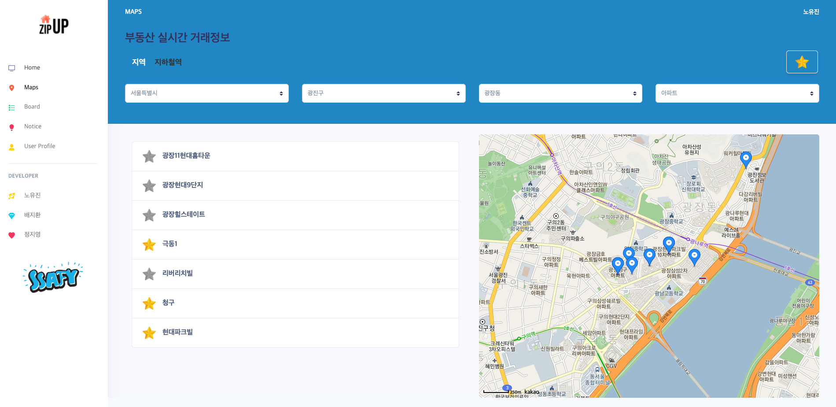
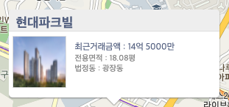
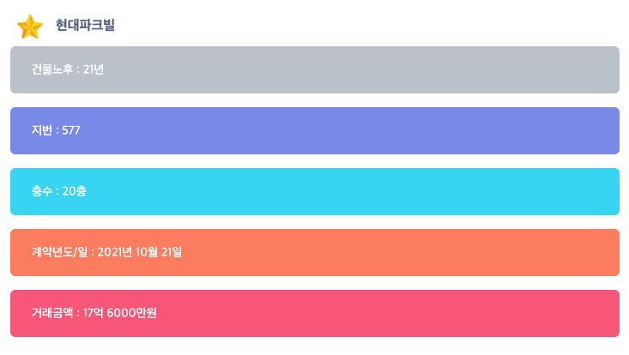
화면 흐름도 – 부동산 실거래
번호 | 설명
1 | 지역/지하철역 기준으로 정보 제공
2 | 지역 선택 기준 부동산 실거래 정보 출력
3 | 관심 주택 설정
4 | 주택 상세정보 출력
5 | 간략한 주택 정보 출력
6 | 관심설정 주택을 리스트로 출력
1
6
2
3
5
4

Slide 12
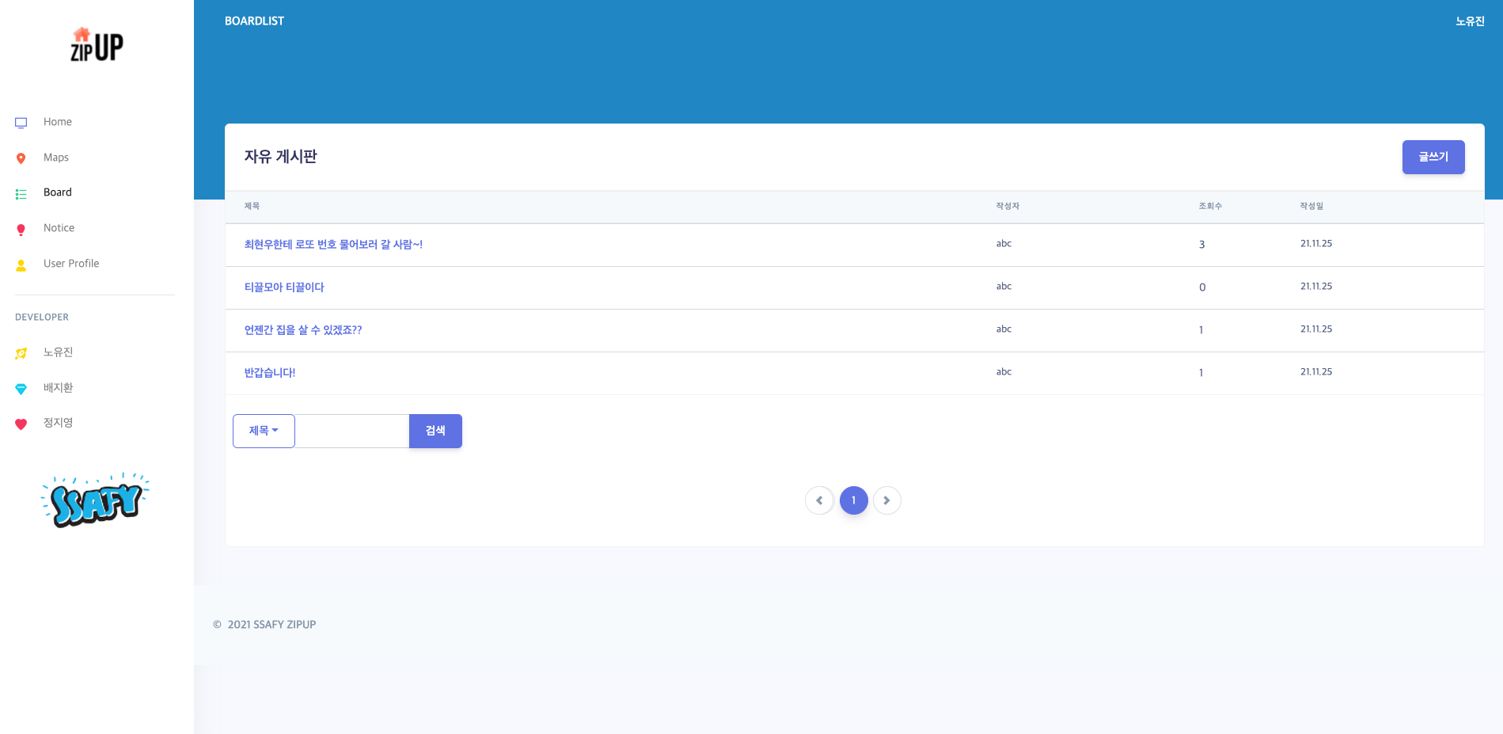
화면 흐름도 – 자유게시판(게시글 목록)
번호 | 설명
1 | 게시글로 이동
2 | 게시글 검색
3 | 페이지 번호로 이동
4 | 글쓰기 작성 페이지로 이동
4
1
2
3

Slide 13
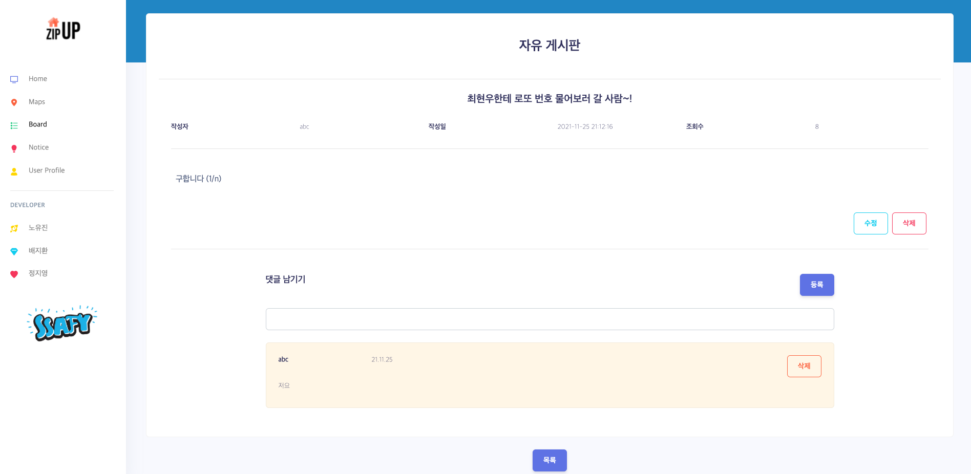
화면 흐름도- 자유게시판(게시글)
번호 | 설명
1 | 게시글 수정/삭제
2 | 댓글 등록
3 | 댓글 삭제
4 | 자유게시판 페이지로 이동
1
게시글 수정 삭제
2
3
4

Slide 14
추진계획
단계 | 활동 | 11월
 |  | 16 | 17 | 18 | 19 | 20 | 21 | 22 | 23 | 24 | 25
설계 | UI/UX
 | 설계서 작성
구현 | DB 구축
 | 프론트엔드 개발
 | 백엔드 개발
 | 추가기능 개발
테스트 | 점검
보고서 | 최종보고서

Slide 15


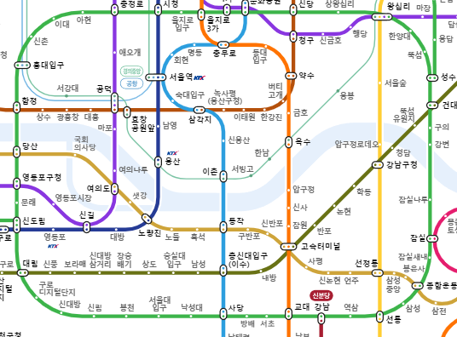
기대효과
Notes:
관심사가 비슷한 사용자들이 부동산 관련 정보를 토의하는 커뮤니티로 발전을 기대할 수 있습니다.
인기 게시물을 통해 사용자들이 관심 갖는 주제를 파악할 수 있습니다.
인기 관심 지역 항목을 통해 다른 사용자들이 어떤 부동산에 관심을 갖는지 파악할 수 있습니다.
호선별로 선택이 가능한 역세권 중심 검색으로 활동 반경을 기반으로 원하는 실거래가를 파악할 수 있습니다.

Slide 16

개발후기
일주일이란 시간동안 프로젝트에 열중할 수 있었던 거는 열의가 가득했던
팀원들 덕분인거 같습니다.
너무 고생많았고 이제 관통 프로젝트 끝이니까 일찍 잡시다~!
노유진
짧은 시간이었지만 많은걸 배우고 성장한 시간이었습니다.
매일 늦게까지 고생한 팀원들이 있어 나름 만족할만한 결과물이 나왔다고 생각합니다.
다들 고생 많으셨고 남은 기간도 힘내서 취뽀합시다~!
배지환
이것저것 해볼 수 있어서 정말 재밌었습니다!!
다들 정말 고생 많으셨습니다~~!!
정지영

Slide 17
Q & A
2021 SSAFY

